Slide 1

Curso: MicroControladores
Docente: Luis Victor MUGA AMPUERO
Proyecto de Termómetro,Luxómetro, LED con PWM y PIC18F4550
Integrantes:
Louis Paolo Abregú Moris U17305324
Tito Luyo Murata U23210744

Slide 2
Objetivos
Medir la iluminación ambiental en lux empleando un LDR y el PIC18F4550
Controlar un diodo LED por PWM controlado por el LDR
Medir la temperatura usando el LM35
Desarrollar una herramienta de medición económica y funcional
Enfoque en precisión y utilidad práctica en entornos reales

Slide 3



Aplicación Práctica
Validación de la Norma (NTP) EM.010 que exige niveles mínimos de iluminación en diversos espacios
Hogar / Educación
Dormitorio ≥ 50 lux
Cocina ≥ 300 lux
Aula ≥ 500 lux
Salud
Sala de Operaciones ≥ 1000 lux
Nuestro sistema permite verificar cumplimiento con un dispositivo accessible
Ideal para técnicos que necesitan validar condiciones lumínicas sin equipos costosos

Slide 4
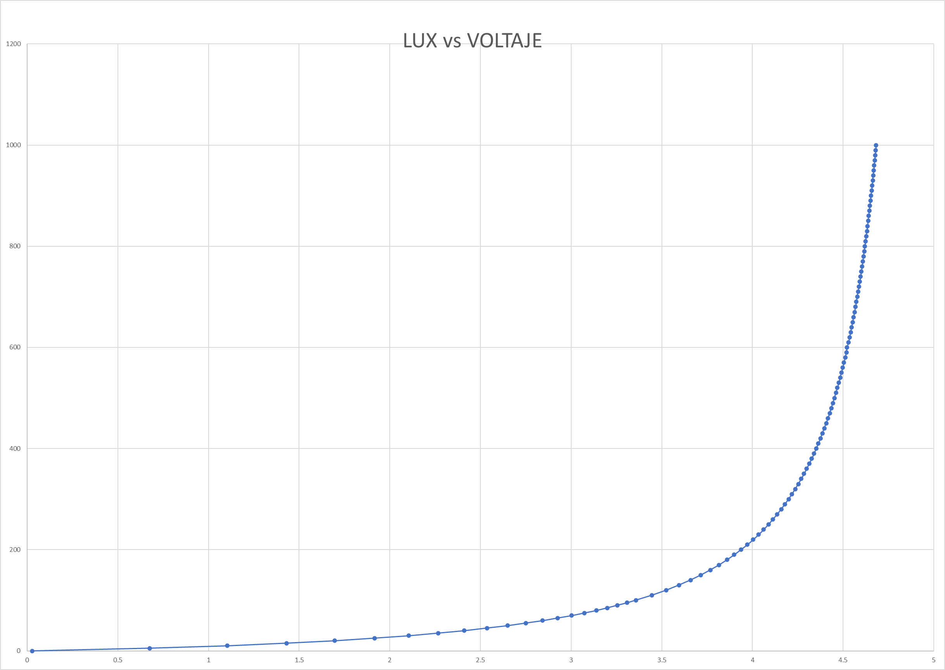
Datos experimentales y validación
Recolección de datos reales: mediciones lux vs. voltaje desde 0 hasta 1000 lux
Gráfica de dispersión muestra relación no lineal
Segmentación del rango en tramos y ajuste polinómico para cada uno
Resultados respaldan las fórmulas implementadas en el código
Recoleccion de datos reales: Temperatura vs Voltaje LM35

Slide 5
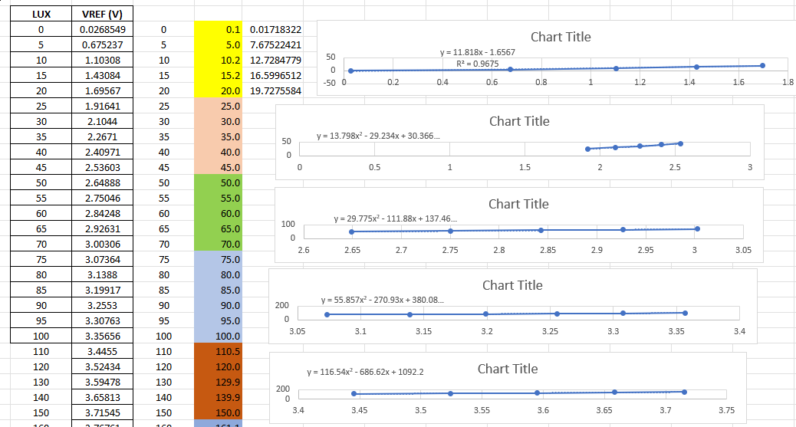
Datos experimentales y validación

Slide 6
Análisis del circuito y sensores (PROTEUS)
Sensor LDR conectado a AN0 del PIC
Sensor de temperatura LM35 conectado a AN1 del PIC
Se utiliza en serie con el LDR, una resistencia fija de 5 kΩ como divisor de voltaje
diodo Zener 5.1 V para protección altovoltaje
Comunicación serial UART (RC6/RC7) para monitor en PC
Bus I2C (RC3/RC4) con expansor PCF8574 y LCD 16×2

Slide 7
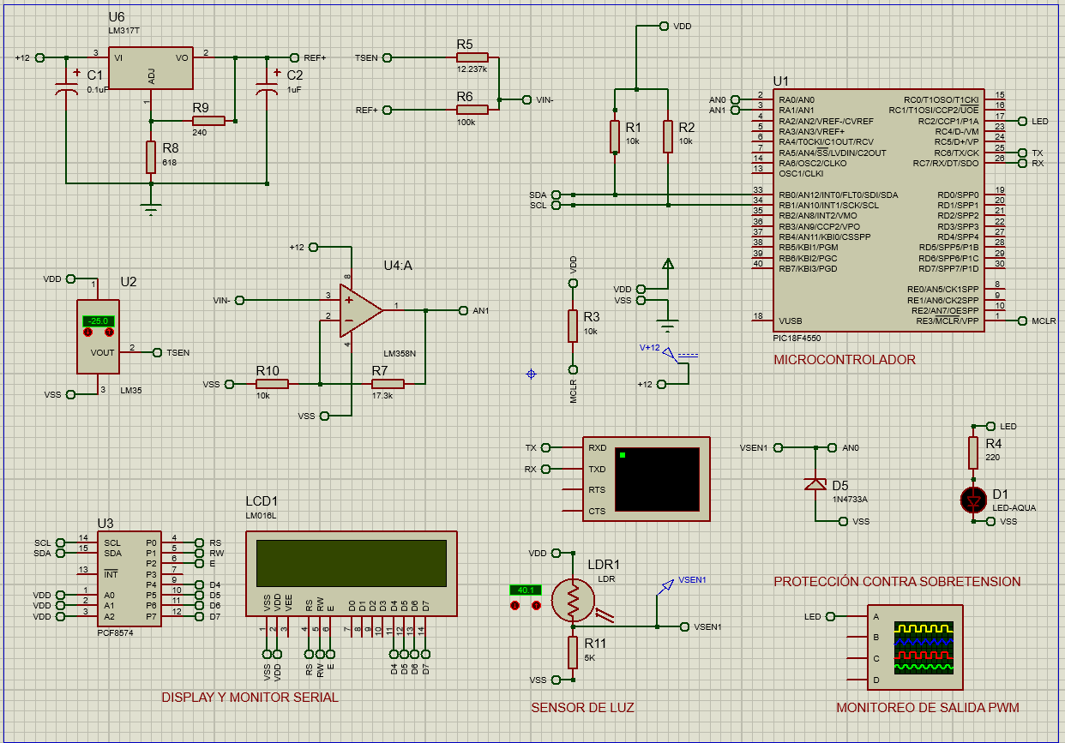
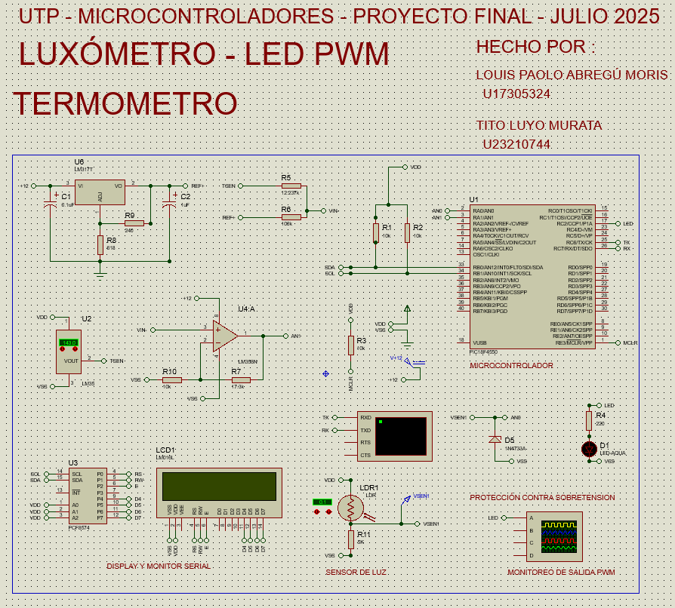
Análisis del circuito y sensores (PROTEUS)

Slide 8
Código fuente en C para el PIC18F4550
Inicialización de módulos
ADC_Init(): ADC 10 bits, canal AN0
UART_Init(): 9600 baudios, TX/RX configurados
I2C_Init_Master(): bus I2C a 100 kHz
Lcd_Init(): LCD en modo 4 bits, display y cursor configurados
Inicialización del PWM para el LED

Slide 9
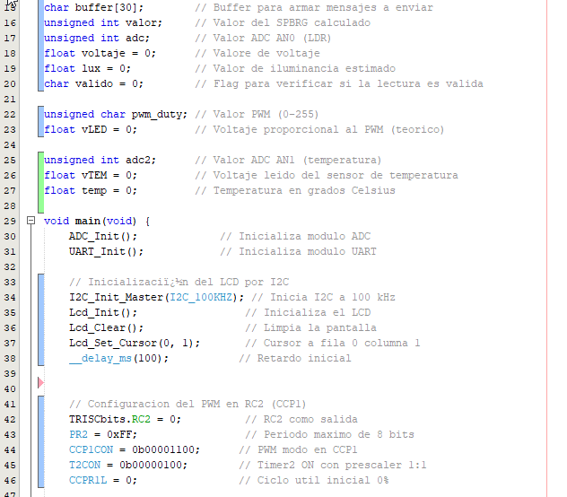
Código fuente en C para el PIC18F4550

Slide 10
Código fuente en C para el PIC18F4550
Conversión de señal para LDR
Lectura ADC 0 → voltaje: voltaje = adc * 5.0f / 1023.0f
Estructura if por tramos: aplica lux = A·V² + B·V + C según rango de voltaje
Conversión de señal para TEMPERATURA
Lectura ADC 1 → voltaje: vTEM = adc2 * 5.0f / 1023.0f
Estructura if por tramos: aplica temp = vTEM * (150.0f + 55.f) / 5.0f - 55.0f
Envío de resultados:
Por UART (sprintf + Uart_SString)
Por LCD I2C (Lcd_Write_String)
Establecimiento de brillo de LED usando PWM

Slide 11
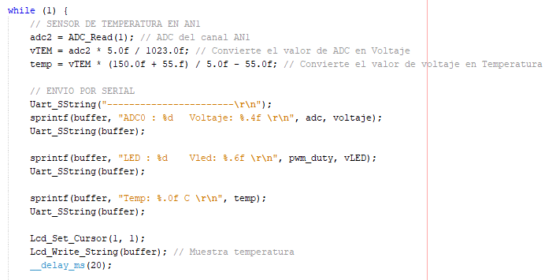
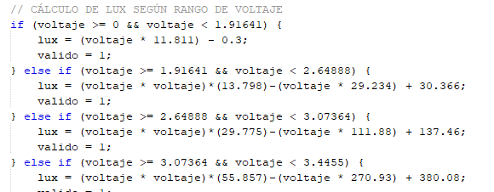
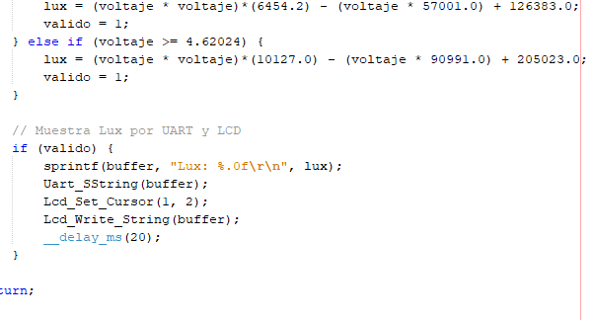
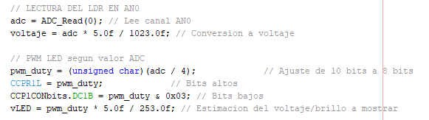
Código fuente en C para el PIC18F4550

Slide 12
Demostracion en Proteus

Slide 13
Conclusiones y recomendaciones
Se entregó una solución integrada: sensores, ADC, comunicaciones y visualización
Precisión aceptable gracias a la segmentación por tramos y ajuste polinómico
Mejoras futuras:
Emplear sensor digital (p. ej. BH1750) para mayor linealidad
Refinar interpolación (e.g. spline) o usar algoritmos adaptativos
Registrar y almacenar datos para generación de reportes y análisis histórico

Slide 14
Referencias Bibliográficas
Microchip Technology Inc. (2006). PIC18F2455/2550/4455/4550 data sheet: 28/40/44-pin, high-performance, enhanced flash, USB microcontrollers with nanoWatt technology (Document No. DS39632C). https://ww1.microchip.com/downloads/en/devicedoc/39632c.pdf
Excelitas Technologies. (s.f.). Photocell (CDS) LDR datasheet. Components101. Recuperado de https://components101.com/sites/default/files/component_datasheet/LDR%20Datasheet.pdf

Slide 15
Referencias Bibliográficas
Ministerio de Vivienda, Construcción y Saneamiento. (2019, 12 de marzo). Resolución Ministerial N.º 083-2019-VIVIENDA: Modifica la Norma Técnica EM.010 “Instalaciones eléctricas interiores” del Reglamento Nacional de Edificaciones. Diario Oficial El Peruano. Recuperado de https://cdn-web.construccion.org/normas/rne2012/rne2006/files/titulo3/04_EM/2019_EM010_RM-083-2019-VIVIENDA.pdf

Slide 16
Muchas Gracias!

